Slide 1

금융투자 산업 AI AGENT 도입 전략 · 계절학기 팀 프로젝트
공시지기
관심종목 알림 · 방금
○○전자 — 유상증자 결정 공시
시설투자 목적 · 시총 대비 약 4% 규모.
일반적으로 지분 희석 요인으로 해석 → 원문 확인
개인투자자를 위한 공시 알림 · 해석 AI Agent
공시가 게시되고 5분 안에, 근거와 함께 도착하는 해석
"그래서 지금 팔까?"
→ 매매 판단은 대신하지 않습니다 (가드레일)
팀 공시지기 — 조현준 · 박조현 · 2026. 7. 10.
Notes:
안녕하십니까, 2021041014 조현준입니다. 제가 설계한 에이전트는 공시지기입니다. 한 문장으로, 금융투자 산업의 개인투자자를 위해 공시를 제때 확인하지 못하고 호재인지 악재인지 해석하기 어려운 문제를 해결하는 AI Agent입니다. 오른쪽처럼 공시 게시 5분 안에 근거가 붙은 해석이 도착하는 것이 목표이고, 다만 '그래서 팔까요' 같은 질문에는 답하지 않습니다. 왜 그렇게 선을 그었는지가 오늘 발표의 핵심입니다.

Slide 2
문제 정의 — AS-IS
김개미는 오늘도 공시를 놓쳤다
08:30
출근길, 시세만 확인 — 공시는 못 봄
페르소나 · 김개미
32세 직장인 투자자
투자 5년차 · 국내주식 6종목
시장 볼 시간: 출퇴근 40분
정보원: 포털 · 종목토론방
11:00
보유 종목 급락 알림… 회의 중이라 원인 확인 불가
12:30
종목토론방 검색 — "세력이 털었다" 근거 없는 글뿐
국내 개인투자자 약 1,400만 명의 흔한 하루
21:00
DART 원문 확인 — '전환가액의 조정'? 용어에서 막힘
적시성
해석 장벽
2차 정보 의존
공시가 난 것조차 늦게 안다
원문을 봐도 유불리를 모른다
출처 불명 해석·리딩방 위험
2 / 15
Notes:
32세 직장인 김개미의 하루입니다. 출근길엔 시세만 보고, 11시에 보유 종목이 급락해도 회의 중이라 원인을 못 찾고, 점심 종목토론방엔 근거 없는 글뿐, 밤 9시에야 DART 원문을 여는데 '전환가액의 조정' 같은 용어에서 막힙니다. 여기서 세 가지 페인포인트 — 적시성, 해석 장벽, 2차 정보 의존 — 이 나오고, 이 셋이 이후 설계의 과녁입니다.

Slide 3



산업 및 업무 특성
공시 데이터는 열려 있다 — 문제는 소화 능력의 격차
상장사
→
DART · KIND
→
증권사·핀테크
→
개인투자자
의무 공시 게시
전자공시 무료 공개
요약·중개 서비스
하루 수백 건과 대면
데이터 개방
DART OpenAPI로 공시 목록·원문을 무료 조회 — 제휴·비용 없이 확보 가능한 드문 산업
규제 민감
자본시장법 적합성 원칙 — AI가 '사라/팔라'를 말하는 순간 투자 권유·불완전판매 이슈 (금융당국 기준 검토 중)
보안 전통
망분리·데이터 반출 통제 — 외부 LLM API 대신 온프레미스 서빙이 현실적 선택
3 / 15
Notes:
이 산업의 특이점은 데이터가 이미 열려 있다는 것입니다. DART와 KIND로 무료 공개되고 오픈 API까지 있으니, 문제는 접근이 아니라 소화 능력의 격차입니다. 대신 제약이 둘 — AI가 '사라, 팔라'를 말하는 순간 투자 권유가 되는 규제, 그리고 고객 데이터를 외부 LLM으로 못 보내는 망분리 보안. 개방성, 규제, 보안 셋이 그대로 설계 조건입니다.

Slide 4
국내 증권업 AI 도입 현황
그들은 이렇게 보여준다 — 공시지기는 이렇게 보낸다
무엇을 받아
어떻게 보여주나 — 출력 예시
빠진 것
한국투자 '지금 시장은'
실시간 시세·거래량
[장마감 브리핑] 코스피 +0.8%, 반도체 강세 · 오늘의 섹터 흐름 요약
시장 단위 —
내 종목 얘기가 아님
→
KB 'AI투자브리핑'
실적·재무·공시 요약
○○전자 종목요약 — 2분기 실적 개선, 최근 공시 2건, 핵심만 세 줄 정리
일반 요약 —
유불리 해석·자사 앱 한정
→
토스 '실시간 이슈'
뉴스 발행량 + 온톨로지
이슈 1위 · 미 금리 인하 기대 — 관련 산업: 반도체·은행, 발행량 급증
뉴스(2차 정보) —
공시 원문 아님
→
NH × 터미널 엑스
월가 프라이빗 데이터
○○ 단기 리스크 제한적, 매수 의견 유지 → [바로 주문]
권고까지 —
불완전판매 검토 대상
→
공시지기
공시 원문 (DART)
[관심종목] ○○전자 유상증자 — 통상 희석 요인이나, 이번 건은 시설투자 목적 · 시총 4%
근거: 공시 원문(접수번호 링크) · ※ 투자 판단 책임은 본인
· 증권사 중립 통합 목록
· 원문 출처 강제
· 단정 금지 + 고위험 HITL
→
* 4개사 출력 예시는 각사 보도자료·기사에 소개된 기능을 바탕으로 재구성한 문구입니다
4 / 15
Notes:
업계 현황을 화면 단위로 비교했습니다. 왼쪽이 각 서비스가 받는 데이터, 가운데가 실제 사용자에게 보여주는 출력의 예시 — 보도자료와 기사에 소개된 기능을 재구성한 것입니다. 한국투자는 시세와 거래량을 받아 장전, 장중, 장마감 시황 브리핑을 줍니다. 시장 이야기지 내 종목 이야기가 아닙니다. KB는 실적, 재무, 공시를 받아 종목 요약을 주는데 일반 요약이라 내 보유 종목 이벤트의 유불리 해석은 아닙니다. 토스는 뉴스 발행량과 온톨로지로 이슈 랭킹을 주지만 뉴스라는 2차 정보입니다. NH 터미널엑스는 월가 데이터를 받아 매수 의견에 주문 버튼까지 — 가장 멀리 갔지만 그래서 불완전판매 검토 대상입니다. 맨 아래가 공시지기입니다. 공시 원문을 받아, 등록한 관심 종목만 걸러, 단정 없는 해석에 접수번호 원문 링크와 면책을 붙여 보냅니다. 차이는 셋 — 증권사 중립의 통합 관심목록, 원문 출처 강제, 단정 금지에 고위험은 사람 검토입니다. 요약하면, 가공된 결과와 판단 근거가 분리된 화면들 사이에서, 공시지기는 검증 가능한 알림을 보냅니다.

Slide 5
AI AGENT 도입 후보 발굴
후보 10개, 세 번의 필터로 하나를 고르다
1 공시 알림·해석
2 실적발표·IR 요약
필터 1 · 데이터 접근성
공개 API 존재? → 1 공시 · 2 IR · 9 해외공시만 '상'
3 뉴스 호재·악재 브리핑
4 리서치 리포트 비교
▼
필터 2 · 규제 위험
5 고객센터 상담
6 리밸런싱 제안
매매 권유 영역 제외 (6 리밸런싱 탈락) — 정보 제공까지만
▼
7 양도세·배당 세금 안내
8 리딩방·사기 경고
필터 3 · 페인포인트 직격 + 차별성
As-Is 3대 문제를 모두 해결 · 2/9번은 확장 기능으로 흡수
9 해외 공시(SEC) 번역
10 반대매매 위험 알림
MVP 선정 → 1번 '공시지기'
5 / 15
Notes:
후보 10개를 세 번의 필터로 좁혔습니다. 첫째 데이터 접근성 — 공개 API가 있는 공시, IR 요약, 해외 공시만 남습니다. 둘째 규제 위험 — 리밸런싱처럼 매매 권유 영역은 제외. 셋째 페인포인트 3개를 모두 직격하고 차별성이 있는가. 세 관문을 통과한 것이 1번이고, IR 요약과 해외 공시는 확장 기능으로 흡수했습니다.

Slide 6

MVP 선정
왜 공시지기인가 — 네 가지 근거
데이터가 완전히 열려 있다
규제의 선을 그을 수 있다
DART OpenAPI로 공시 목록·원문 무료 확보. Delivery의 첫 관문(데이터)에 제휴·비용 불필요
기능을 '사실 전달 + 일반적 해석'까지로 한정, 매매 권유는 가드레일로 차단 — 리스크 통제 가능
페인포인트 3개를 직격한다
기존 서비스와 다르다
5분 폴링 알림(적시성) · RAG 근거 해석(해석 장벽) · 출처+원문 링크(2차 정보 의존)
차별의 축은 출력 — 해석+원문 근거+표현 통제. 입력은 증권사 중립 통합 목록(마이데이터 연동은 로드맵)
6 / 15
Notes:
선정 근거 넷입니다. 첫째 DART 오픈 API로 제휴, 비용 없이 데이터 확보. 둘째 기능을 사실 전달과 일반적 해석까지로 한정해 규제선을 명확히. 셋째 페인포인트 셋 직격. 넷째 차별성인데, 축을 분명히 하겠습니다. 누구의 종목을 아느냐는 입력 싸움은 계좌를 쥔 MTS가 우위이고 보유종목 알림도 이미 있습니다. 공시지기의 차별은 출력 — 같은 공시에 근거가 결합된 해석, 원문 출처, 표현 통제, 고위험 사람 검토를 돌려준다는 점입니다. 입력에서도 증권사 중립이라 여러 증권사에 흩어진 종목을 하나의 목록으로 보고 — 활동계좌 1억 개, 복수 계좌가 일반화된 시장입니다 — 수동 등록의 한계는 마이데이터 연동 로드맵으로 보완합니다.

Slide 7
사용자 시나리오 — TO-BE
공시 게시 5분 뒤, 김개미의 화면
대화형 질의 · SSE 스트리밍
관심종목 알림 · 15:52 (공시 게시 15:47)
오늘 내 종목들 공시 뭐 있었어?
○○전자 — 제3자배정 유상증자 결정
일반적으로 지분 희석 요인으로 해석되는 경우가 많으나, 이번 건은 조달 목적이 시설 투자로 명시. 규모는 시총 대비 약 4%.
근거: 공시 원문(접수번호 링크) · 과거 유사 공시 3건
※ 정보 제공 목적 — 투자 판단 책임은 투자자 본인에게 있습니다.
6종목 중 2건 — ○○전자 유상증자(위 알림), △△바이오 단일판매 공급계약(매출 대비 8%, 통상 호재로 해석). 각 원문 링크 첨부.
그래서 지금 팔아야 돼?
표현 통제 원칙
매수·매도 판단은 대신해 드릴 수 없어요. 대신 이번 공시의 일반적 해석과 과거 유사 사례의 쟁점은 정리해 드릴게요. (가드레일 — 투자자문 차단)
호재/악재를 단정하지 않는다 — 관례적 해석 서술과 과거 유사 공시의 반응 분포 같은 사실만 제공
7 / 15
Notes:
실제 화면입니다. 3시 47분 유상증자 공시가 뜨면 5분 뒤 이런 알림 — 일반적으로 지분 희석 요인으로 해석되는 경우가 많으나 이번 건은 조달 목적이 시설 투자로 명시, 규모는 시총 대비 4%. 반드시 원문 링크와 면책 문구가 붙고, 호재 악재를 단정하지 않는 표현 통제가 원칙입니다. '그래서 팔아야 돼?'에는 가드레일이 정중히 거절하고 일반적 해석과 과거 사례만 안내합니다.

Slide 8
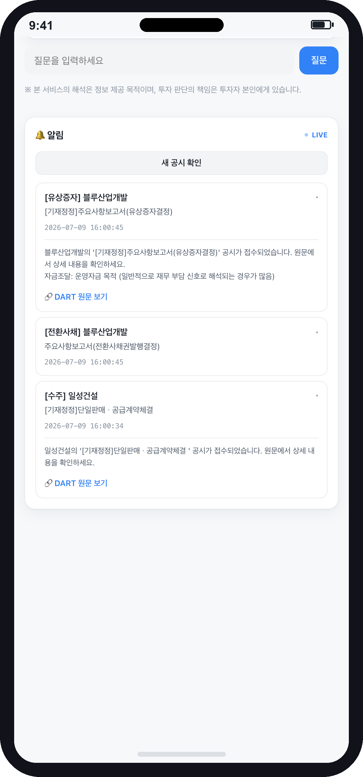
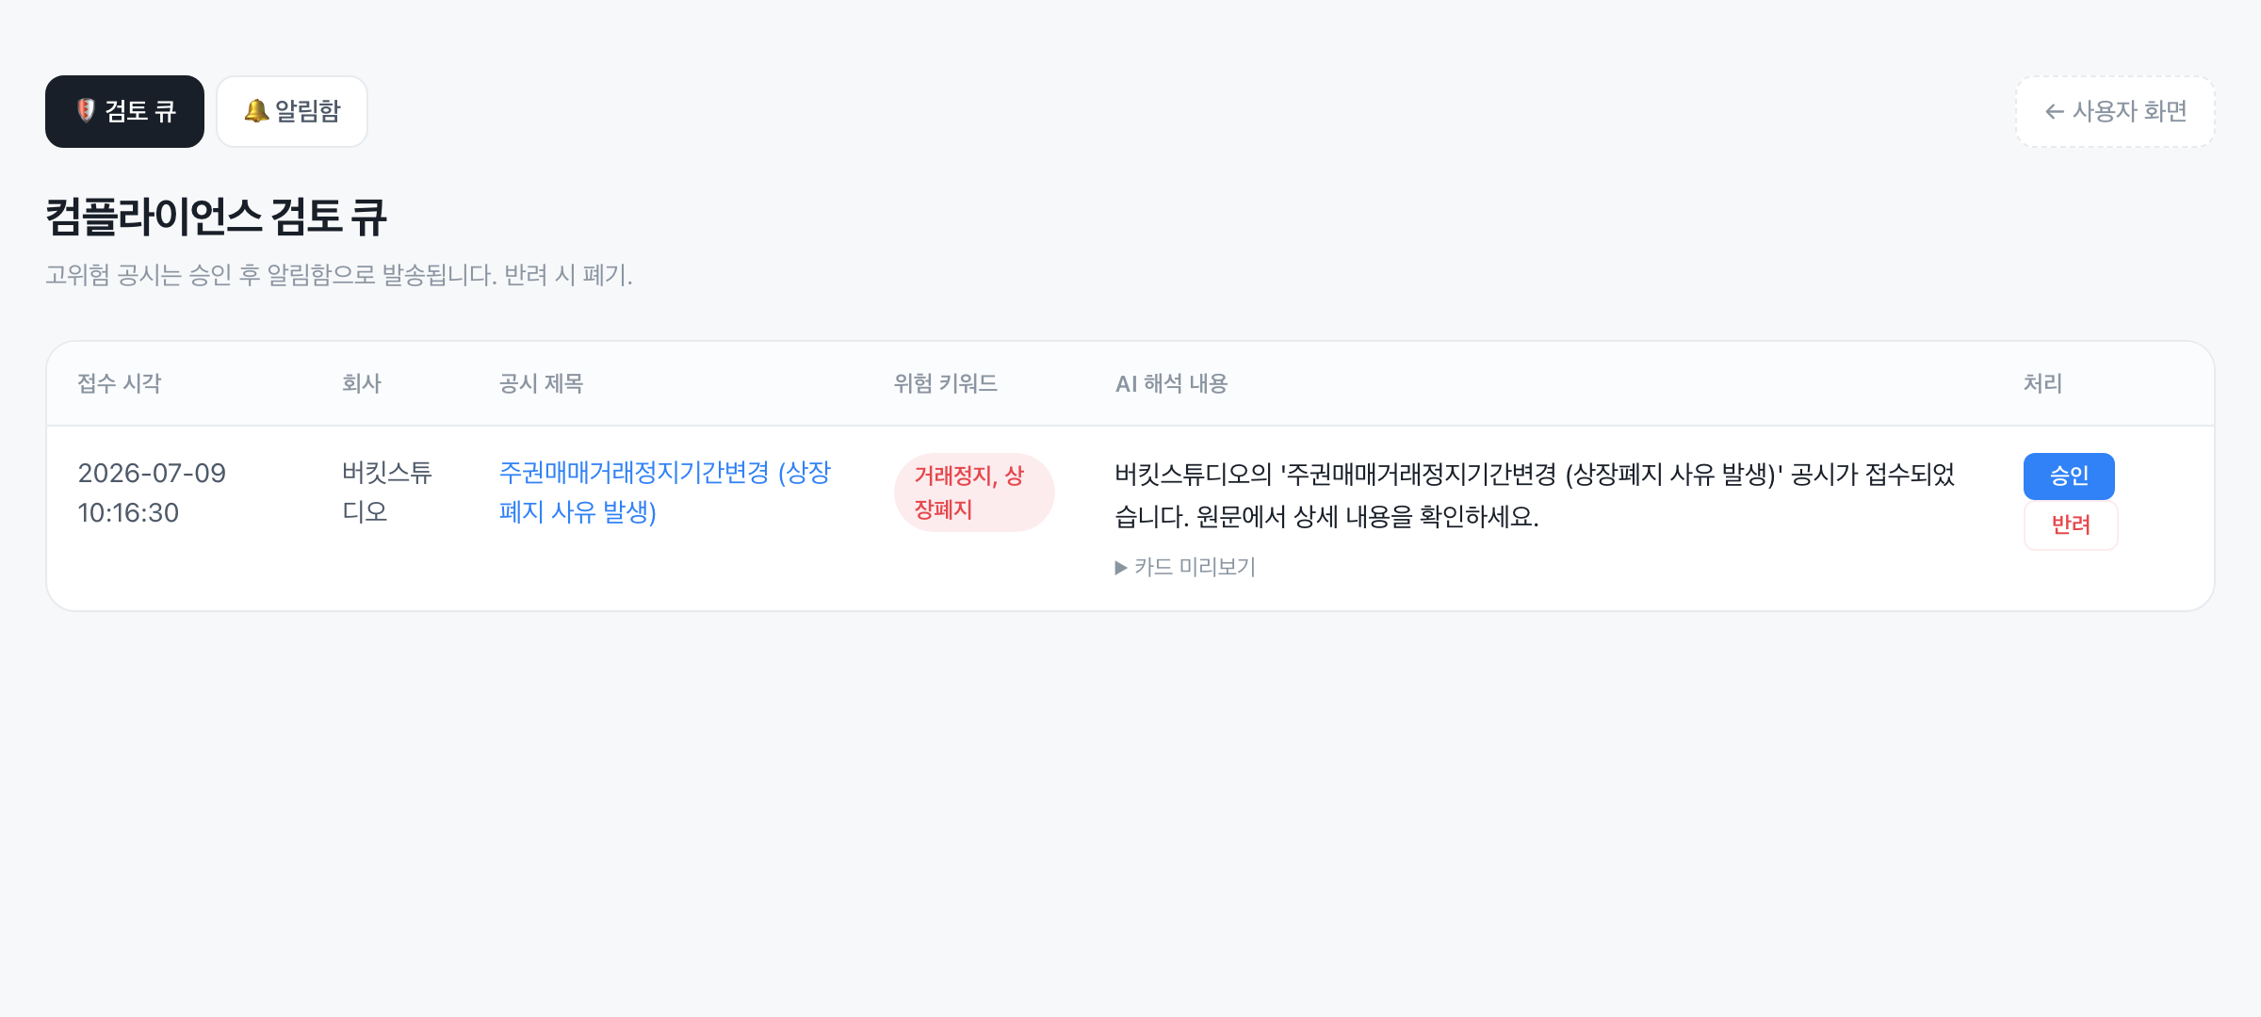
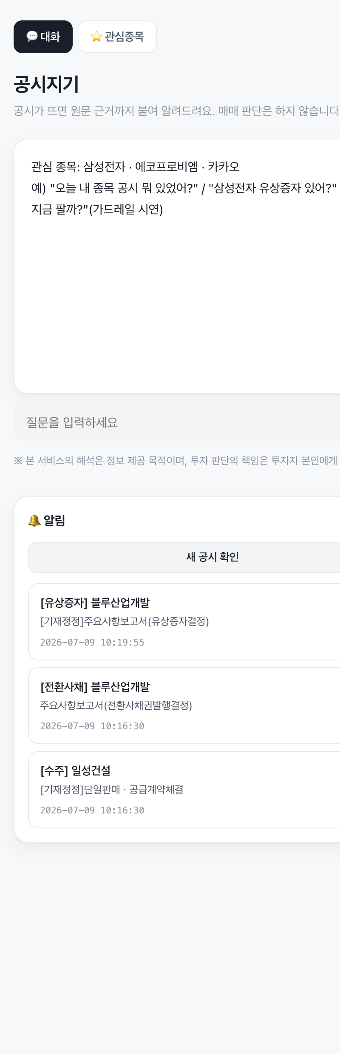
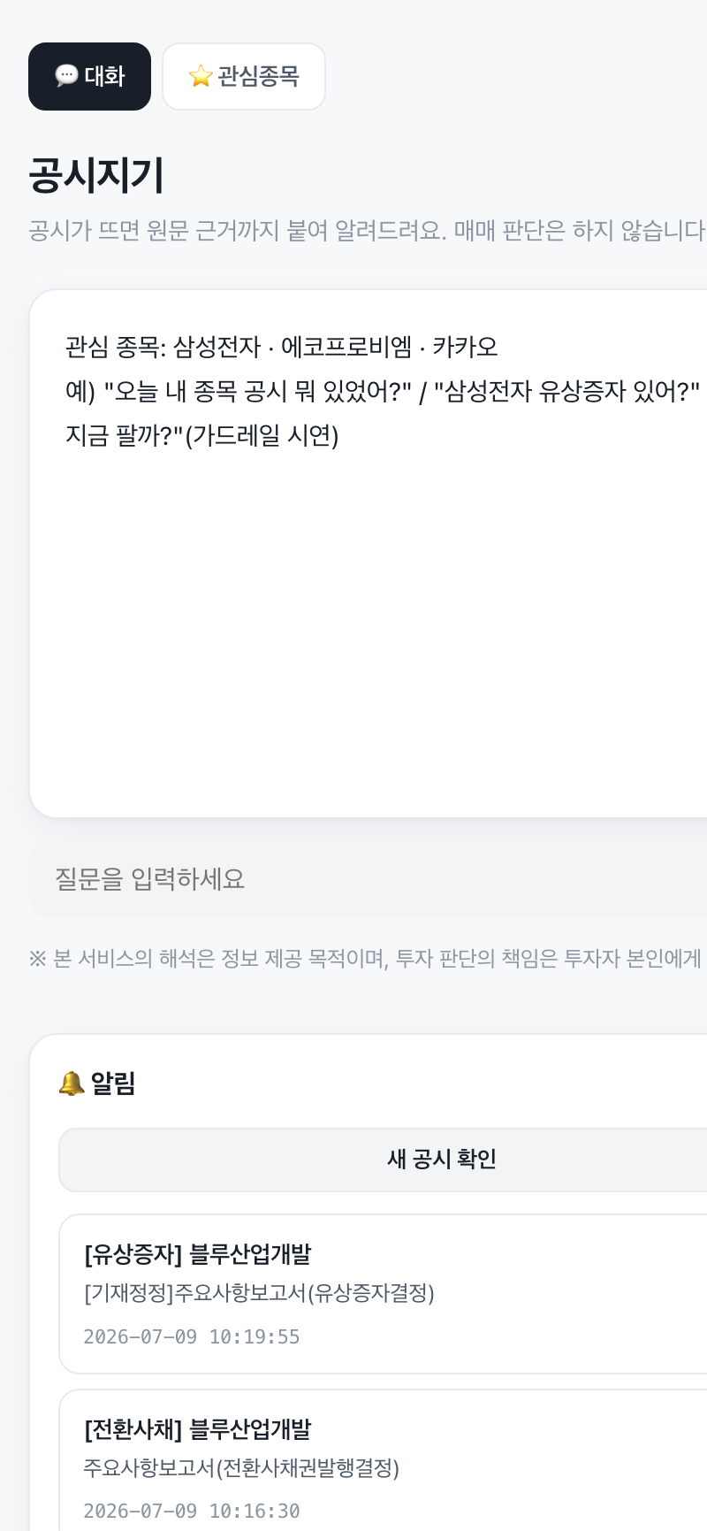
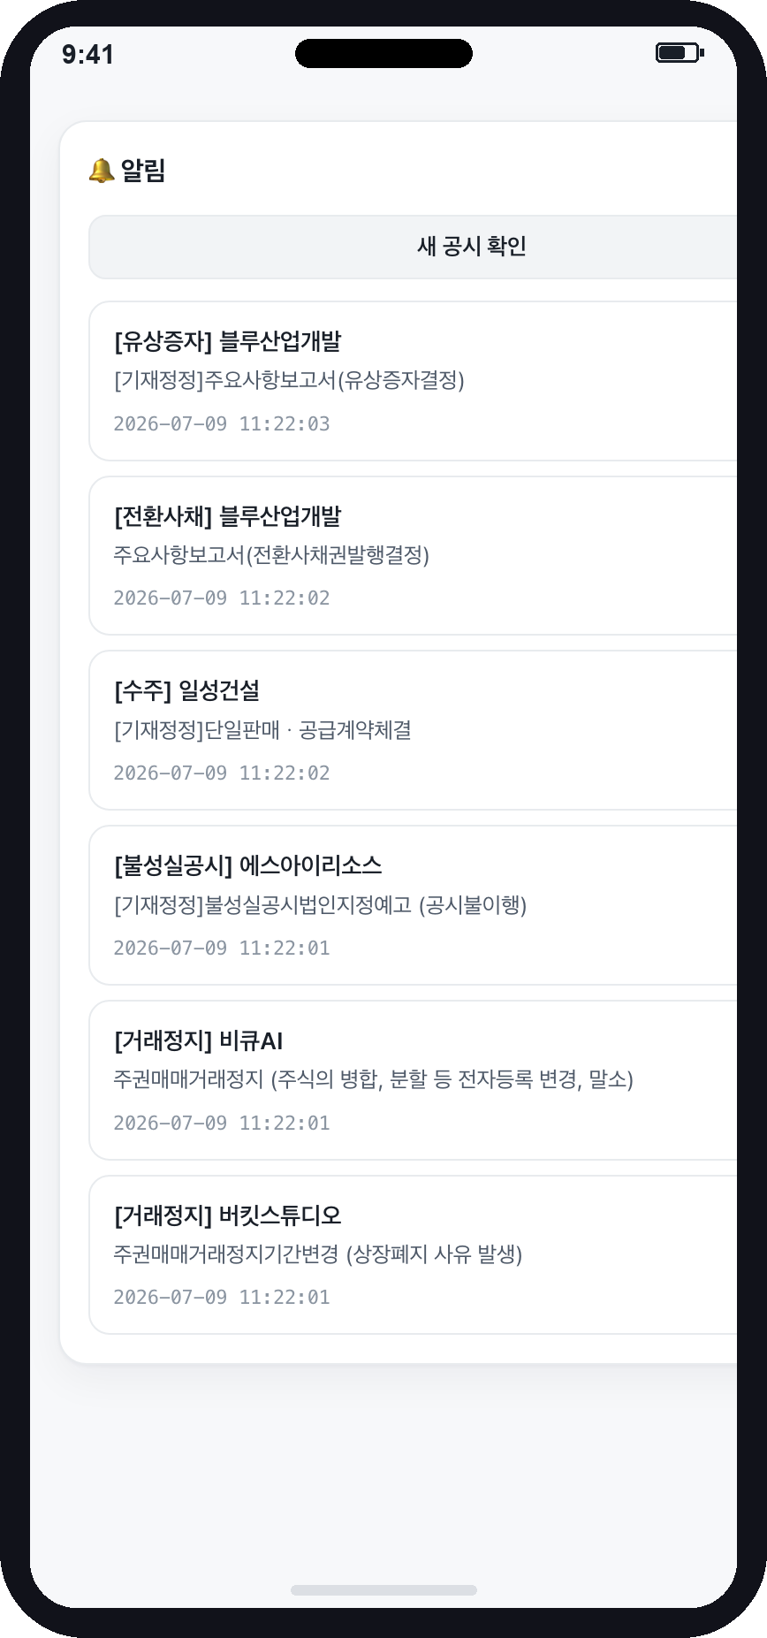
실제 화면 — 프로토타입
설계가 아니라, 실제로 도는 화면
📱 사용자 — 5종 선별 알림
5종 뱃지 · 목적 라벨 · 원문 링크
🛡️ 관리자 — 고위험 공시 HITL 검토 큐 위험 키워드 태그 · AI 해석 · 승인/반려 (승인해야 사용자에게 발송)
8 / 15

Slide 9
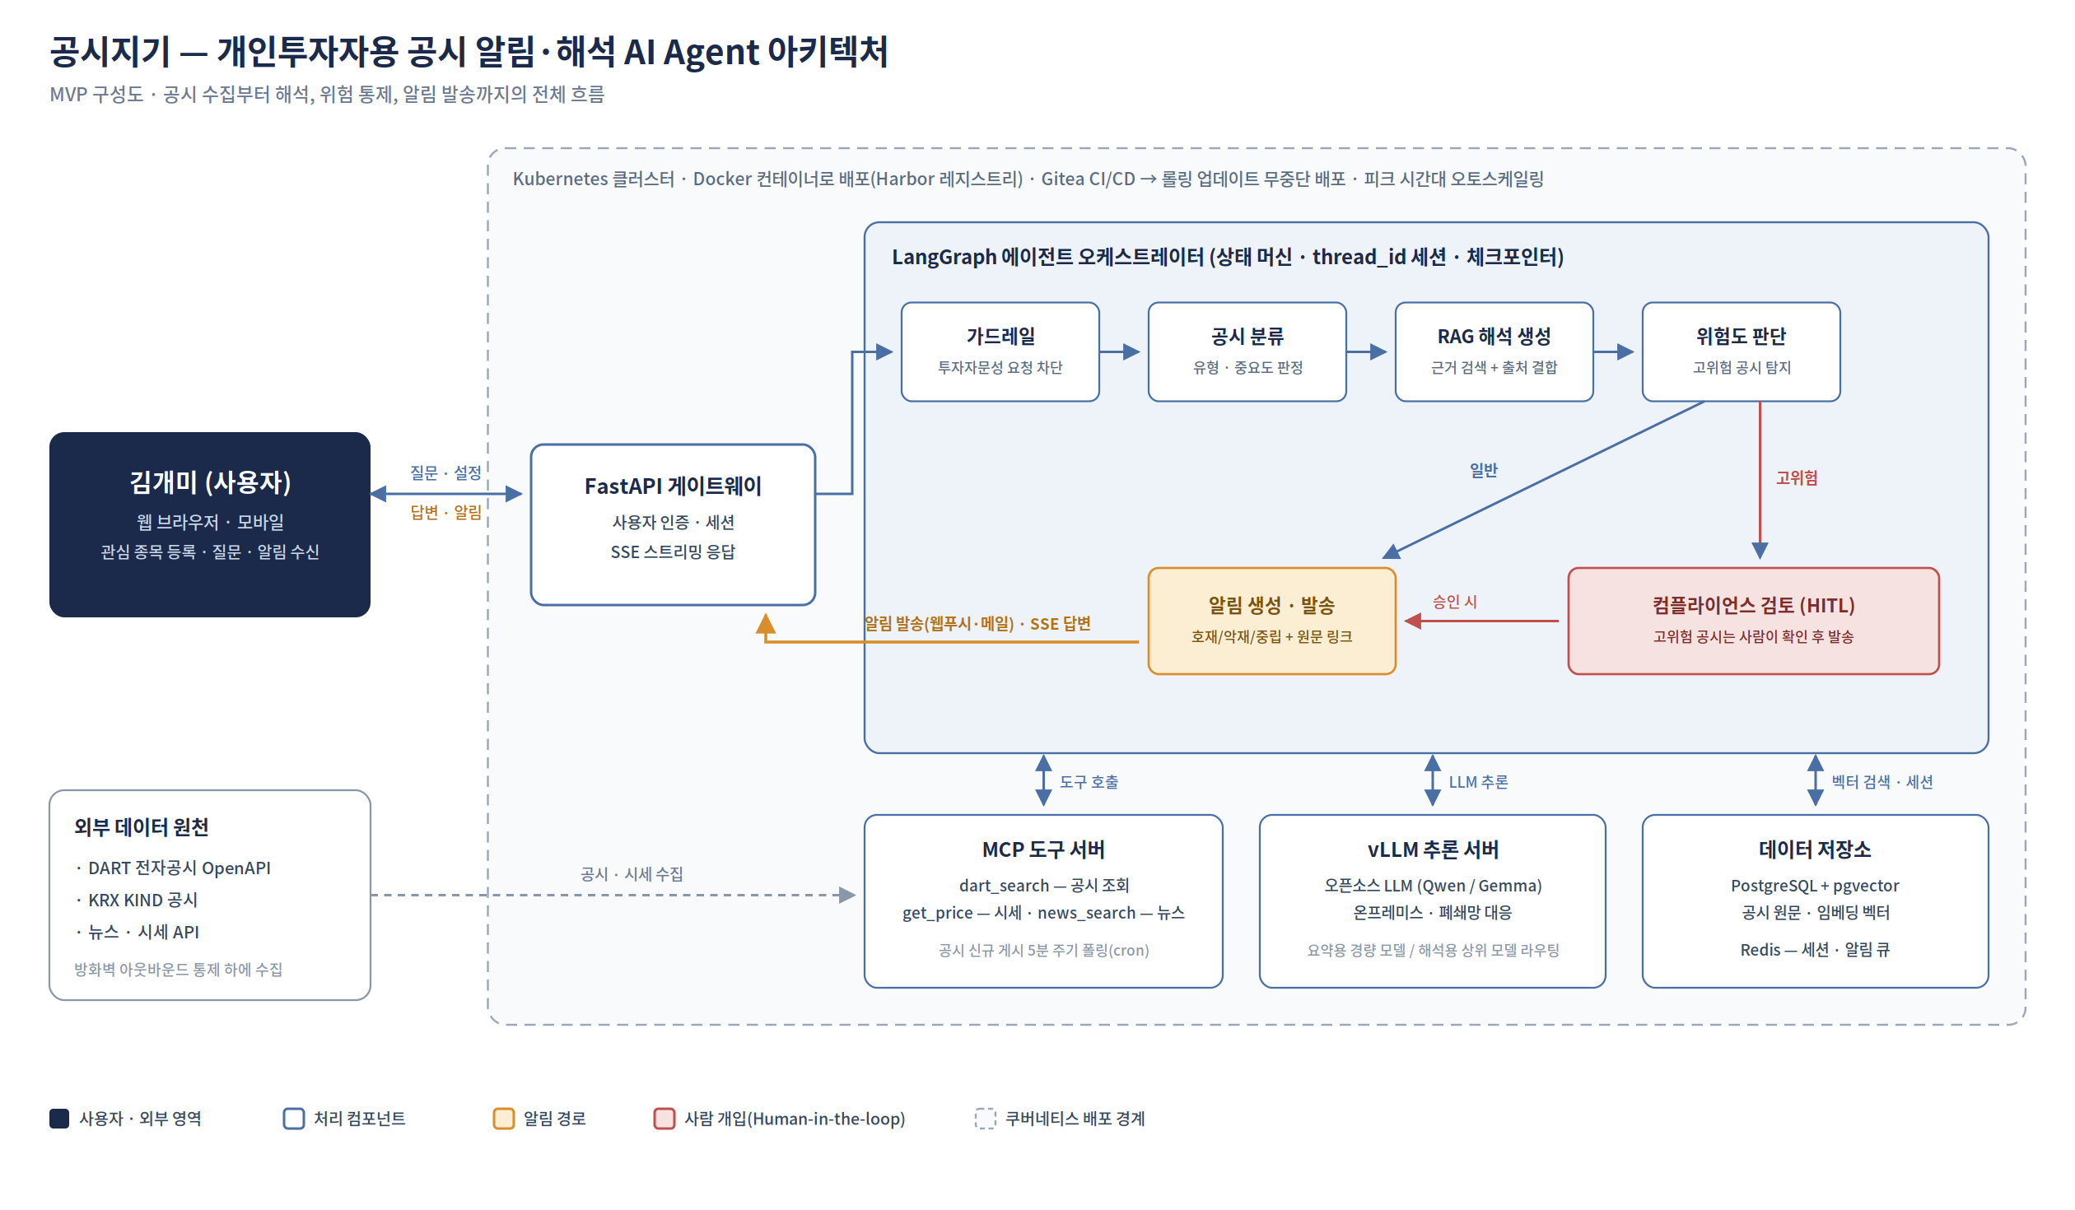
기술 아키텍처
수업에서 다룬 요소들로 조립 — K8s만 선언, 나머지는 동작
FastAPI + SSE
LangGraph 상태머신
온프레미스 LLM·폴백
K8s (로드맵 선언)
CI 자동 테스트·Docker
9 / 15
Notes:
구조는 공시 한 건의 여정으로 설명드립니다. DART 게시 → MCP 도구 서버가 5분 크론으로 수집 → LangGraph가 가드레일, 분류, RAG 해석, 위험도 판단 → 일반은 알림, 고위험은 사람 검토로 분기. 추론은 vLLM — 망분리 때문에 온프레미스, 요약은 경량, 심층 해석은 상위 모델 라우팅. 저장은 PostgreSQL에 pgvector, 세션과 큐는 Redis. 전체가 도커로 하버에 올라 쿠버네티스에서 돌고, 공시가 몰리는 장 마감 전후엔 오토스케일링. 배포는 Gitea 푸시 → 자동 빌드 → 롤링 업데이트 무중단 반영이고, 이 파이프라인은 GitHub Actions 호환 워크플로 파일로 저장소에 실제로 들어 있습니다.

Slide 10
RAG 설계
오픈북 시험 — 근거 없는 말은 하지 않는다
1
공시 원문 로드
2
청킹
3
임베딩
DART XML·PDF
재귀 청킹 (수업 실습)
1000자 · 중첩 150
bge-m3 · 1024차원
4
pgvector 저장
5
벡터 검색
6
근거 결합 생성
실공시 159청크
메타데이터 포함
거리 ≤ 0.5 필터
(앙상블은 로드맵)
출처·접수번호
필수 표기
왜 RAG인가 — 방금 나온 공시는 어떤 모델의 학습 데이터에도 없다 · 환각 억제 · 구현 실측: 유사 공시 검색 거리 0.30~0.36
10 / 15
Notes:
해석의 핵심 RAG입니다. 방금 나온 공시는 어떤 모델도 학습한 적 없고 금융 정보는 전 문장에 출처가 필요해서, 암기가 아니라 오픈북으로 답하게 했습니다. 공시는 서식이 뚜렷해 구조 기반과 재귀 분할을 혼합해 청킹, 한국어 임베딩으로 pgvector 저장. 검색은 하이브리드 — 종목명 같은 고유명사는 BM25, 의미 질문은 벡터, 둘을 앙상블로 묶고 메타데이터 필터. 출처 표기는 모델이 아니라 코드가 강제합니다.

Slide 11


안전장치 설계
가드레일과 Human-in-the-loop
가드레일 — 규제선 안에서만
HITL — 인턴 초안, 상사 검토
입력 검증 노드가 매수·매도 권유 요청을 감지해 차단
차단 시에도 일반적 해석·과거 사례는 안내 (정중한 거절)
모든 출력에 면책 문구 자동 부착
공시 본문(외부 콘텐츠)은 스포트라이팅 경계로 격리 — 간접 인젝션 방어
1
고위험 공시 분류 — 유상증자 · 감사의견 비적정 · 거래정지 등
2
즉시 발송 대신 컴플라이언스 검토 큐로 이동
3
검토자가 승인 · 수정 · 반려 → 승인 건만 발송
4
신뢰도 낮은 해석엔 "원문 확인 권장" 강화 + 피드백 버튼 수집
목표: 가드레일 차단 정확도 95% 이상
모든 알림을 사람이 볼 수는 없지만, 모든 알림을 기계에만 맡길 수도 없다
11 / 15
Notes:
안전장치 둘. 가드레일은 규제선 — 매수 매도 권유 요청을 입력에서 차단하되 일반 해석은 계속 제공해 정중히 거절하고, 공시 본문 속 이상 지시문, 프롬프트 인젝션도 거릅니다. HITL은 인턴 초안을 상사가 검토하는 구조 — 유상증자, 감사의견 비적정, 거래정지처럼 파급이 크고 오해석 대가가 치명적인 공시는 컴플라이언스 검토 큐를 거쳐 승인된 것만 발송합니다. 이 두 장치는 OWASP LLM Top 10의 간접 인젝션과 과잉 권한 항목에 대한 방어이기도 합니다.

Slide 12
확장 설계
혼자 일하지 않는 에이전트 — Handoff와 A2A
Handoff — 조직 안에서 역할 분담
A2A — 조직 밖과 표준으로 협업
→
공시 해석 에이전트
Agent Card
name: 공시지기
skills: 공시 조회·해석
url: /.well-known/…
접수(Triage)
← 에이전트의 명함
→
용어 튜터 에이전트
→
IR·해외공시 (로드맵)
다른 에이전트가 카드를 발견(Discovery)하고 표준 호출(message/send)로 공시 해석 기능을 이용
MCP가 'AI 도구의 USB 규격'이라면, A2A는 '에이전트끼리 명함을 주고받는 규격'
질의 성격을 보고 전문 에이전트에 대화를 통째로 위임 — 가드레일은 접수 단계에서 공통 적용
로드맵 — 후보 2(IR 요약)·9(해외 공시)를 전문 에이전트로 추가, 공시지기는 허브로
12 / 15
Notes:
확장은 두 갈래만 짧게 짚겠습니다. 조직 안은 Handoff — 접수 에이전트가 질의 성격을 보고 전문 에이전트에 대화를 통째로 위임하고, 가드레일은 접수 단계에 둬 전 경로에 공통 적용합니다. 조직 밖은 A2A — 에이전트 카드라는 명함을 공개해 다른 에이전트가 공시지기를 발견하고 호출할 수 있도록, 표준의 문만 열어둔 로드맵입니다. MCP가 도구의 USB 규격이라면 A2A는 에이전트끼리의 명함 교환입니다.

Slide 13
평가 지표 · 위험 통제
배포는 끝이 아니라 시작 — 숫자로 관리한다
90%+
해석 정확도
전문가 라벨 100건 대비
<2%
환각률
출처 불일치 문장 비율
100%
출처 포함률
모든 사실 서술에 원문 링크
5분
알림 지연 P95
공시 게시→푸시 도달
95%+
가드레일 차단
투자자문 요청 테스트셋
80%+
사용자 만족
'도움됨' 피드백 비율
주요 위험과 통제
OWASP LLM Top 10 기준 점검 — 인젝션→스포트라이팅 격리 · 민감정보→출력 마스킹+온프레미스 · 과잉권한→읽기 전용 도구 · 환각→RAG+출처 강제 · 자원남용→요청 한도 · 장애→자가복구
13 / 15
Notes:
여섯 개 숫자로 관리합니다. 해석 정확도는 전문가 라벨 100건 대비 90% 이상, 환각률은 출처 불일치 문장 비율 2% 미만, 출처 포함률은 코드로 강제하니 100%. 알림 지연은 P95 — 100건 중 95번째로 느린 건도 5분 이내, 평균이 숨기는 지연을 잡는 지표입니다. 가드레일 차단 95%, 도움됨 피드백 80%. 아래 위험들과 짝지어 상시 모니터링하며, 위험 분류는 OWASP LLM Top 10 기준으로 점검했고, 지표 수집은 오픈소스 관측 도구 랭퓨즈를 온프레미스로 셀프호스팅해 모든 호출을 트레이싱하는 방식입니다 — 트레이스에 고객 질의가 담기기 때문에 SaaS형 랭스미스 대신 골랐습니다.

Slide 14


기대 효과와 한계
시간의 회수
1차 정보 습관
금융 문해력
공시 파악 하루 30~40분 → 알림 확인 1~2분, 게시 후 5분 내 도달
출처·원문 링크 반복 노출 → 종목토론방 대신 원문 확인
용어 설명 누적 — '몰라서 당하는' 투자자를 줄이는 사회적 효용
한계 — 해석은 참고 정보일 뿐 수익을 보장하지 않는다 · 시장 반응 예측 불가 · 5분 폴링의 실시간성 한계 · 오픈소스 모델 품질은 HITL과 평가로 보완 · AI 투자 서비스 규제는 형성 중
공시가 게시되고 5분, 김개미의 퇴근길이 달라진다.
프로토타입 구현 완료 — 지금부터 데모로 증명합니다 · 팀 공시지기 (조현준 · 박조현)
Notes:
기대 효과 셋 — 하루 30~40분이 알림 확인 1~2분으로, 출처 반복 노출로 1차 정보 습관, 용어 설명 누적으로 금융 문해력. 한계도 분명합니다 — 해석은 참고 정보일 뿐 수익 보장이 아니고, 시장 반응은 예측 대상이 아니며, 5분 폴링의 실시간성 한계와 형성 중인 규제가 있습니다. 공시가 게시되고 5분, 김개미의 퇴근길이 달라집니다. 프로젝트 기간에 출처 포함률과 가드레일 차단 정확도부터 검증하겠습니다. 감사합니다.

Slide 15
라이브 데모
오늘 아침의 진짜 공시로 증명합니다
시연 순서 — 약 3분
죽지 않는 데모 — 폴백 4중
관심종목 등록 → “새 공시 확인” — 오늘 공시가 알림 패널에
유상증자는 안 뜬다 → 검토 큐에서 승인해야 도착 (HITL)
알림 카드 → 해석 + DART 원문 링크가 실제로 열림
대화: “SK하이닉스 최근 공시” 해석 → “그래서 팔까?” 거절까지
1
발표 시각에 새 공시 없음 → 리플레이 모드 한 줄 전환
2
리플레이도 실제 공시 데이터 — 원문 링크 살아있음
3
LLM 다운 → 폴백 요약 · DART 한도 초과 → mock 전환
4
최후 방어선 — 백업 시연 영상
“게시 5분 내 근거 붙은 해석”을 당일 데이터로 증명
데모의 최대 리스크는 외부 의존 — 모든 의존에 폴백을 깔면 죽는 데모가 없다
15 / 15

